Slide 1

HTMLS LİMİTED COMPANY
Geçiş güvenliği
Teknoloji nerede biz orada
Şirket Personel Listesi :
Müdür: LEVENT ELÇİÇEK
Ar-ge: SAFFET DEMİR
Teknisyen: TALHA DEMİR
Pazarlama Müdürü: Muhlis Özdemir
Test Uzmanı: Abdulhamid Sahadi

Slide 2
Projenin amacı:
Barınma hizmeti veren kurumların müşterilerinin giriş ve çıkış saatlerini denetlenmesi
Bu denetim; şirketimiz tarafından sağlanan hizmet doğrultusunda, kuruma giriş ve çıkışları esnasında kişisel bilgilerini ( AD / SOYAD / NUMARA / KALDIĞI ODA ) içeren kart sistemi veyahut da manuel olarak girecek kişiye ait şifre ile sağlanacaktır.

Slide 3
Swot analizi
Strengths /Güçlü Yönler : Tüm büyük - küçük kurum ve kuruşlara hizmet vermekle birlikte, kurum içerisinde özel giriş izni gerektiren alanlara korunak sağlayabilmesi ve üst düzey denetim ve koruma hizmeti vermesi. Kurum veyahut da şirket bünyesinde çalışan tüm personellerin mesai saatlerinin denetlemesini ve izlenmesini sağlaması.
Weaknesses / Zayıf Yönler : Kurum bünyesindeki yeni çalışanların uyum problemi sebebi ile çözüm odaklı çalışamaması.
Oppurtunities / Fırsatlar : Hizmet verilen müşteri kitlesi oldukça geniş olup , bu bağlamda üretilen yeni projelerin her kesime ulaşması çok daha kısa süreli olacaktır.
Threats / Tehditler : Şirket bünyesinde çalışan personellerin arasında oluşan rekabet doğrultusunun sapması ve hizmet verilen kurumu kendi çıkarları doğrultusunda yönlendirmesi.

Slide 4
Gereksinimler
FİZİKSEL ÇEVRE :
Site internet bağlantisinin sağlandıği telefon tablet veya bilgisayarlardan erişime açık olacaktır.
ARAYÜZLER:
Siteye ilişkin kullanici verileri üyelerin siteye kayıt olma sürecinde girdiği şahsi bilgilerden
ibaret olacaktır.
Giriş bilgilerini girme işleminin yapılacağı 2 temel ara yüz bulanacaktır.
ÜYE OLMA:
Kullanıcılarının üye olabilmesi için girmesi gereken bilgiler:
-)kullanıcı cinsiyeti -)kullanici cep telefonu -)kullanıcı adresi
-)kullanıcı E-mail -)kullanıcının şifresi -)kullanıcı ismi
-)kullanıcı soy ismi -)kullanıcı yaşı
ÜYE GİRİŞİ:
Kayıtlı olan kullanıcıların siteye girişi için gerekli bilgiler:
-)kullanıcı ismi
-)kullanıcı soyismi
-)kullanıcı şifresi

Slide 5
KULLANICI VE İNSAN ETMENİ :
Siteyi üye olmuş veya üye olmak üzere siteye katılan her şahıs kullanabilecektir.
Kısıt olarak siteye nüfus cüzdanında belirtilen yaşı 18'in altında olan şahıslar siteyi
kullanamayacaklardır.
İŞLEVSELLİK:
Rezervasyon amacı güden sitemizin kullanıcıları ile internet üzerinden istedikleri konumdaki bir konaklama merkezinden daha kolay ve uygun fiyata, amaca yönelik hizmet almalarını sağlamaktır.
Bir ağ bağlantı problemi olmadiği durumda sitenin yanıt süresi 1 ile 2 saniye arasındadır.
BELGELEME:
Sitenin kuruluşunu duyurmak ve konaklama merkezleri ile tanıtım -davet diyaloğu kurabilmek için bu kurumlara bilgilendirme belgeleri sunulacaktır.
GÜVENLİK:
Hizmet veren konaklama merkezleri güncel olarak takip edilecek ve yeni hizmet vermeye başlayan kurumlar, takip sistemi ile siteye eklenecektir.
Müşterilerin kişisel bilgileri ve ödeme yapmalarım sağlayacağı kart bilgileri sadece kurum tarafından veri tabanında saklanacak ve kesinlikle paylaşılmayacaktır.
Sistemin aktif kullanımı sonucunda oluşabilecek donma veya tepki süresinin uzaması durumlarının önüne geçmek için her ay sistem veriler ile güncellenecektir.

Slide 6
KURUM HIZMETLERİ:
Yılın belirli günlerinde konaklama merkezleri hizmet verdikleri müşterilerine daha uygun fiyatlarda konaklama imkanı sağlamak için belirli bir oranda indirim yapmayı sağlayan kuponlar hediye etmektedir.
KAYNAKLAR:
Sistemin takibi ve güncellemelerden sorumlu 5 kişilik bir yazılım ekibi bulunacaktır. 15 bilgisayar 20 tablet ve çay ocağı bulunacaktır. Cihazların ve demliğin bakımından sorumlu 6 personel bulundurulacaktır.

Slide 7
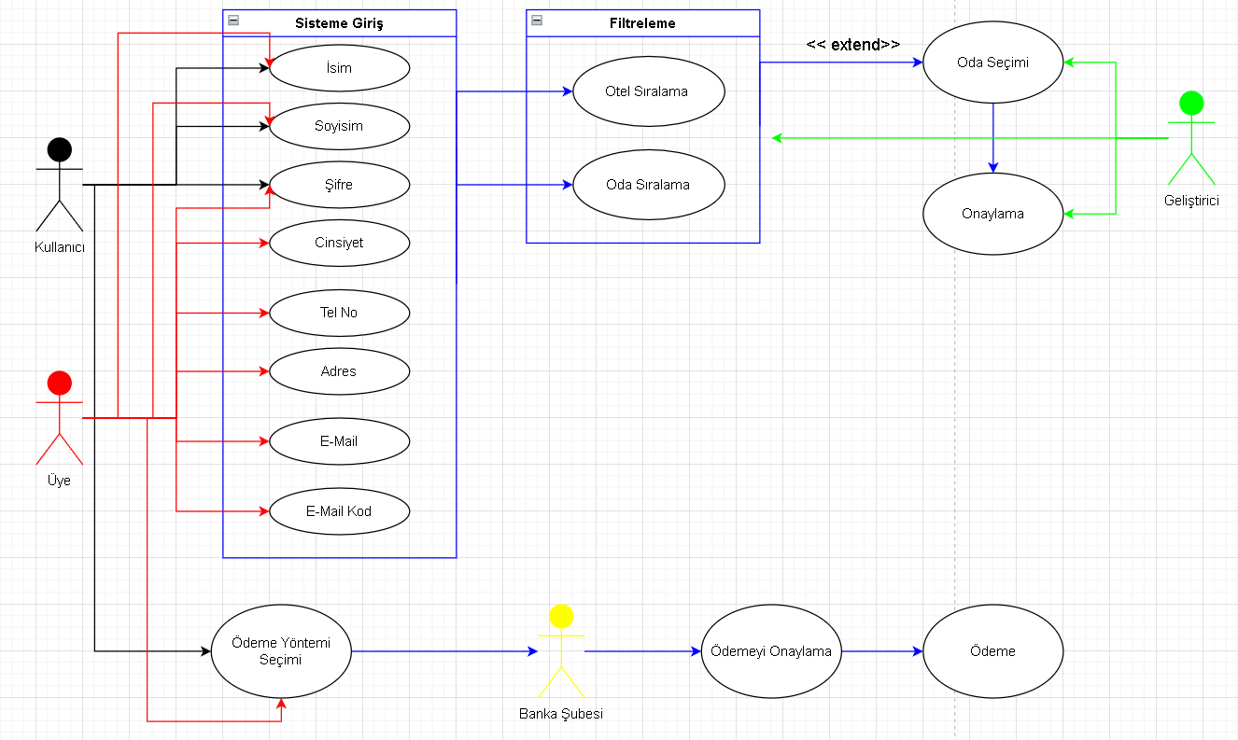
Use Case

Slide 8
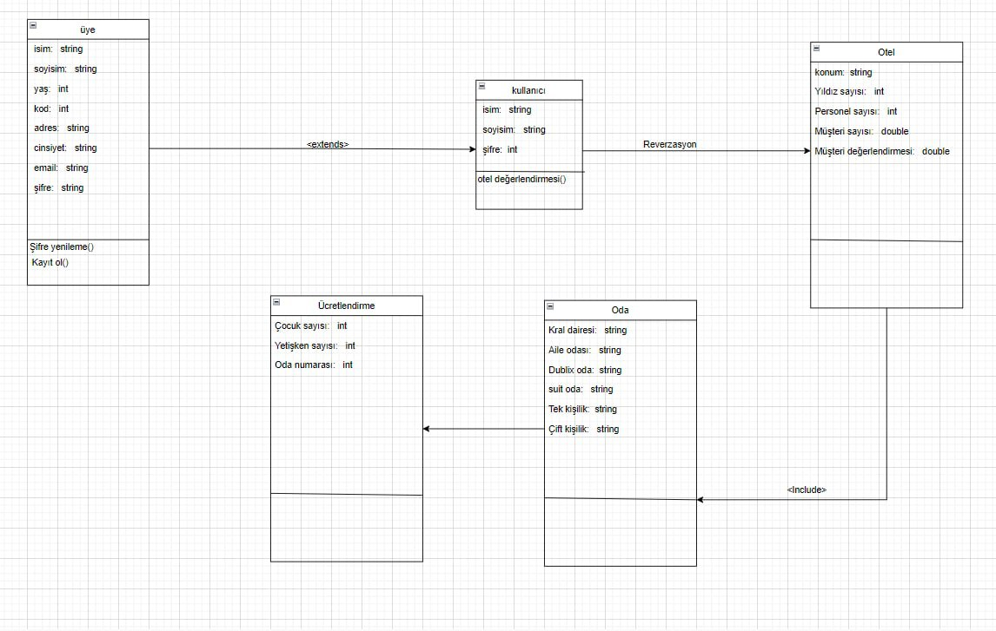

Slide 9
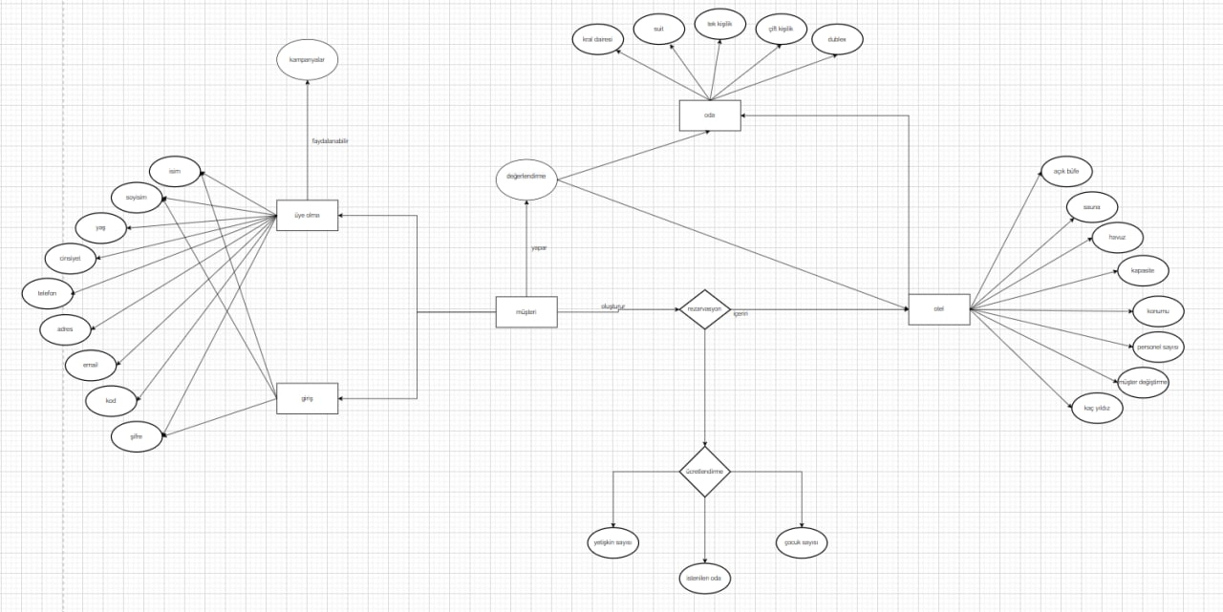

Slide 10
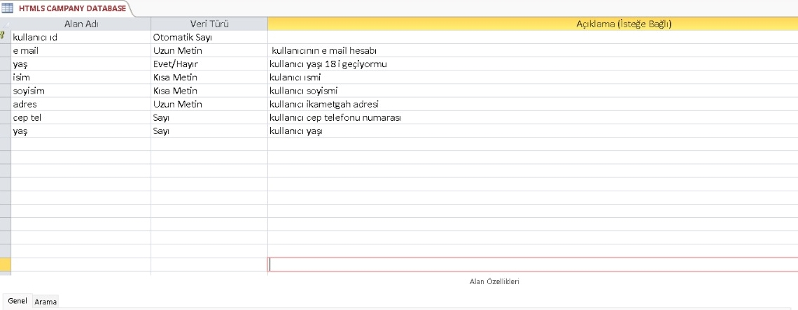
Database

Slide 11
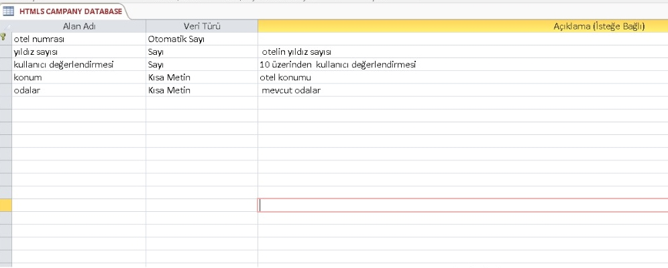

Slide 12
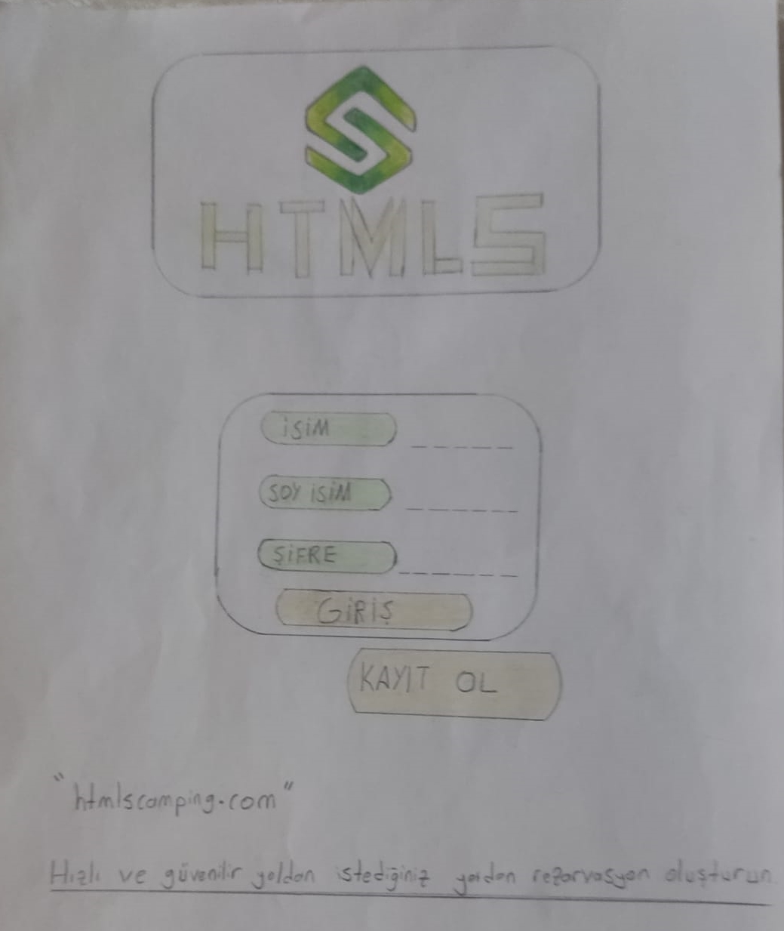
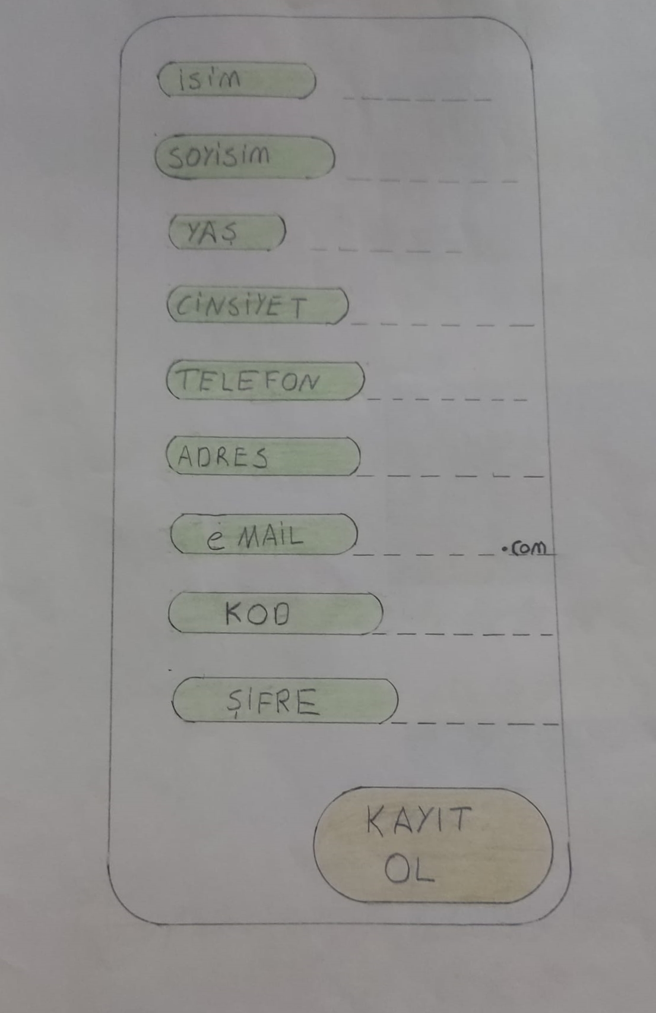
Arayüzler

Slide 13
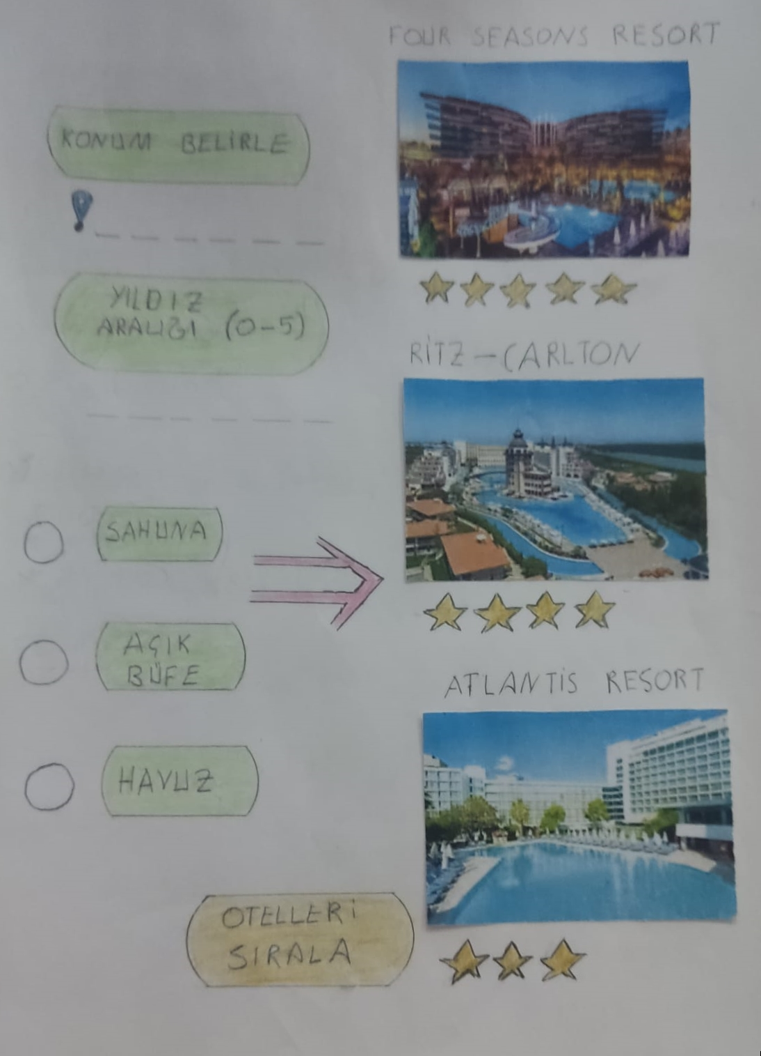
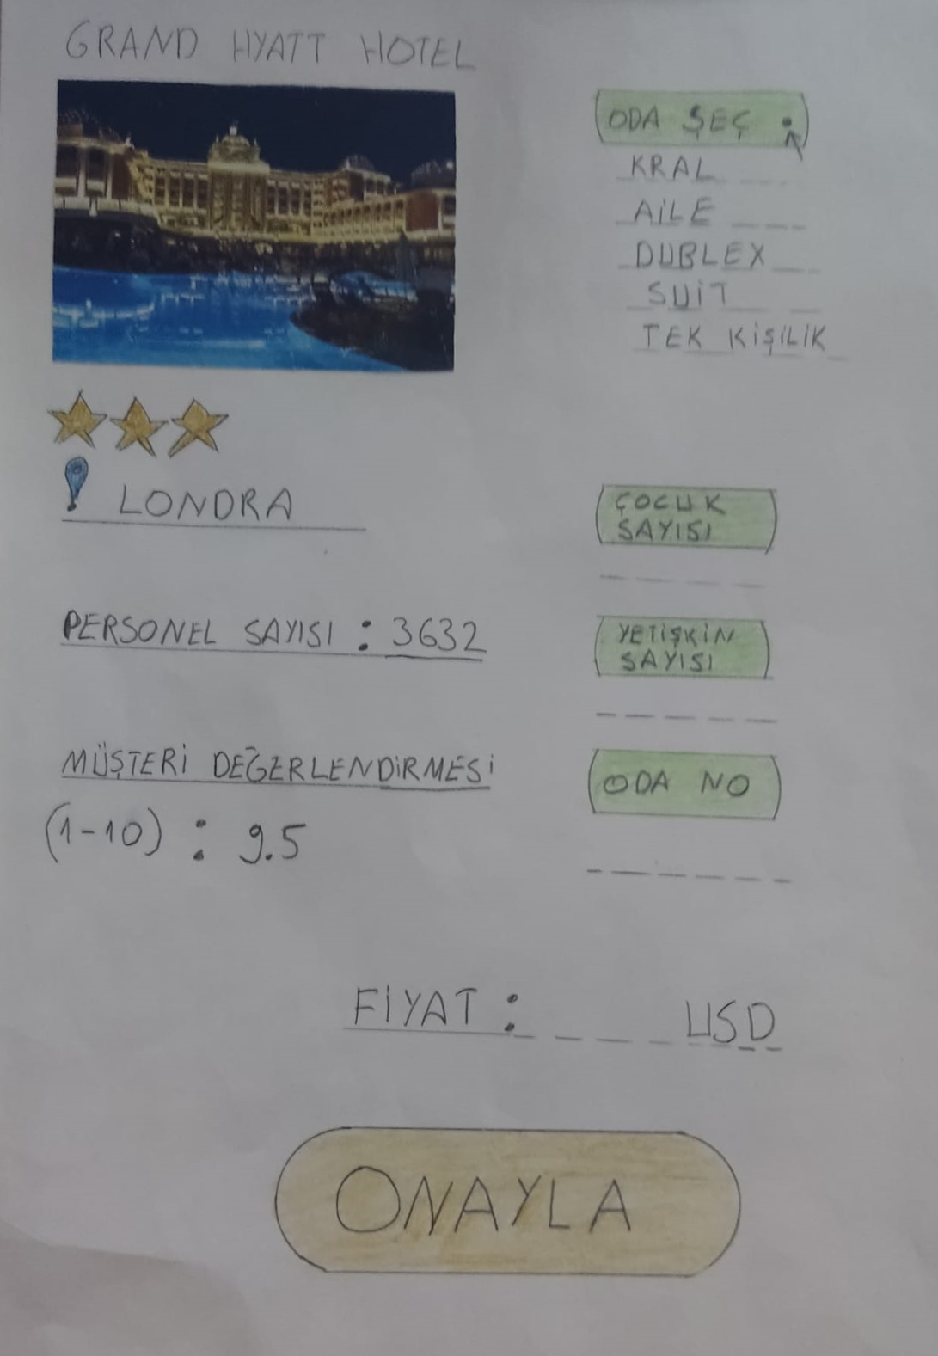

Slide 14
